Slide 1

解决问题(1)
R·
三
年
级
下
册
状元成才路

Slide 2

复习导入
口算。
4×6= 20×4= 3×2×40=
10×4×2= 5×4×9= 4×25×6=
24
80
240
80
180
600

Slide 3
口头列式计算。
某超市一周卖出2箱保温杯，每箱4个。一共卖出多少个?
4×2=8(个)

Slide 4

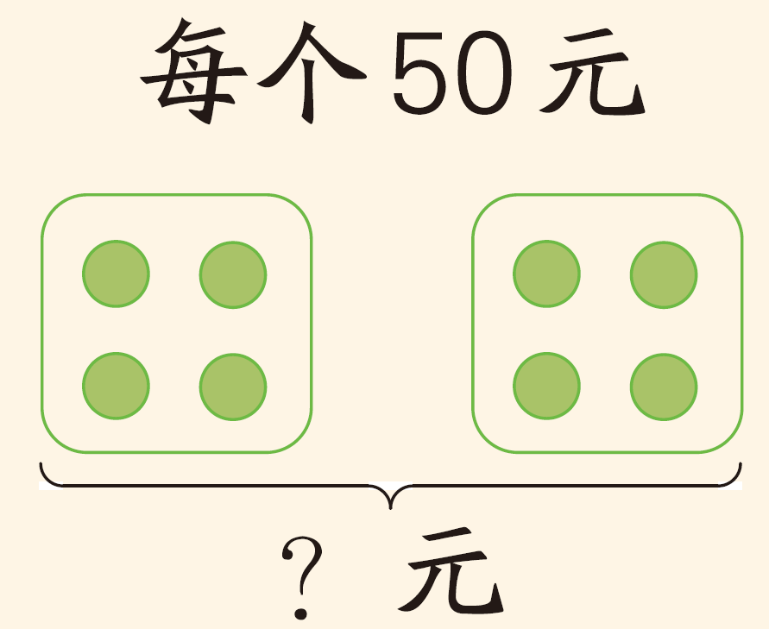

解决问题
7
某超市一周卖出2箱保温杯，每箱4个。每个保温杯售价50元。一共卖了多少钱?
请你用自己的方式表示已知条件和问题。
1.独立思考，尝试解答；
2.完成后小组内互相交
流你是怎么想的？

Slide 5

列综合算式试试？
50×(4×2)
50×4×2
方法一
方法二
(1)一共卖出多少个保温杯？
(2)一共卖了多少钱？
(1)每箱卖了多少钱？
(2)一共卖了多少钱？
每箱个数×箱数=总个数
每个价钱×每箱个数=每箱价钱
4×2=8(个)
50×4=200(元)
每个价钱×总个数=总价钱
每箱价钱×箱数=总价钱
50×8=400(元)
200×2=400(元)

Slide 6
先算括号
里面的
综合算式：
50×(4×2)
50×4×2
=50×8
=400(元)
=200×2
=400(元)
答：一共卖了400元。
答：一共卖了400元。

Slide 7


上面两种方法有什么相同的地方？
都是利用乘法的意义来分析数量关系，用乘法两步计算来解决问题。

Slide 8

巩固应用
学校举行集体舞比赛。每个集体舞方阵有5行，每行有4人，3个方阵一共有多少人?
1.
先分步列算式，小组内说一说每一步的意义和数量关系，再列综合算式。
【教材P29 做一做 第1题】

Slide 9
1.
学校举行集体舞比赛。每个集体舞方阵有5行，每行有4人，3个方阵一共有多少人?
方法一：
①先求每个方阵有多少人？
每行人数×行数=每个方阵人数
②3个方阵一共有多少人？
每个方阵人数×方阵数=总人数
4×5=20(人）
20×3=60(人）
综合算式:4×5×3
=20×3
=60(人）
方法二：
①先求3个方阵有多少行？
每个方阵行数×方阵数=总行数
②3个方阵一共有多少人？
每行人数×总行数=总人数
5×3=15(行）
4×15=60(人）
综合算式:4×(5×3)
=4×15
=60(人）

Slide 10
水果店新进3箱苹果，每箱25千克，每千克进价是3元。这批苹果一共花了多少钱？分步列式计算：
(1) 表示( );
(2) 表示( )。
2.
25×3=75(千克)
一共有多少苹果
3×75=225(元)
一共花了多少钱
【教材P29 练习五 第1题】

Slide 11
小明家有4口人，平均每人每月产生12千克垃圾。小明家半年（6个月）共产生多少千克垃圾？
3.
12×4×6
= 48×6
= 288(千克)
答：小明家半年共产生288千克垃圾。
【教材P29 练习五 第2题】

Slide 12
4.
王叔叔的豆腐店买来8袋黄豆，每袋50千克。1千克黄豆大约能做4千克豆腐。这些黄豆大约能做多少千克豆腐？
4×(50×8)
=4×400
=1600(千克)
答：这些黄豆大约能做1600千克豆腐。
【教材P29 练习五 第3题】

Slide 13
5. 游泳池长25米。小军游了4个来回，一共游了多少米？
25×4×2
=100×2
=200(米)
答：一共游了200米。
【教材P30 练习五 第6题】

Slide 14

课堂小结
同学们，今天的数学课你们有哪些收获呢？
状元成才路

